Slide 1
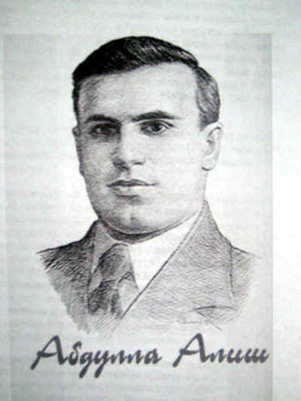
Куян кызы

Slide 2
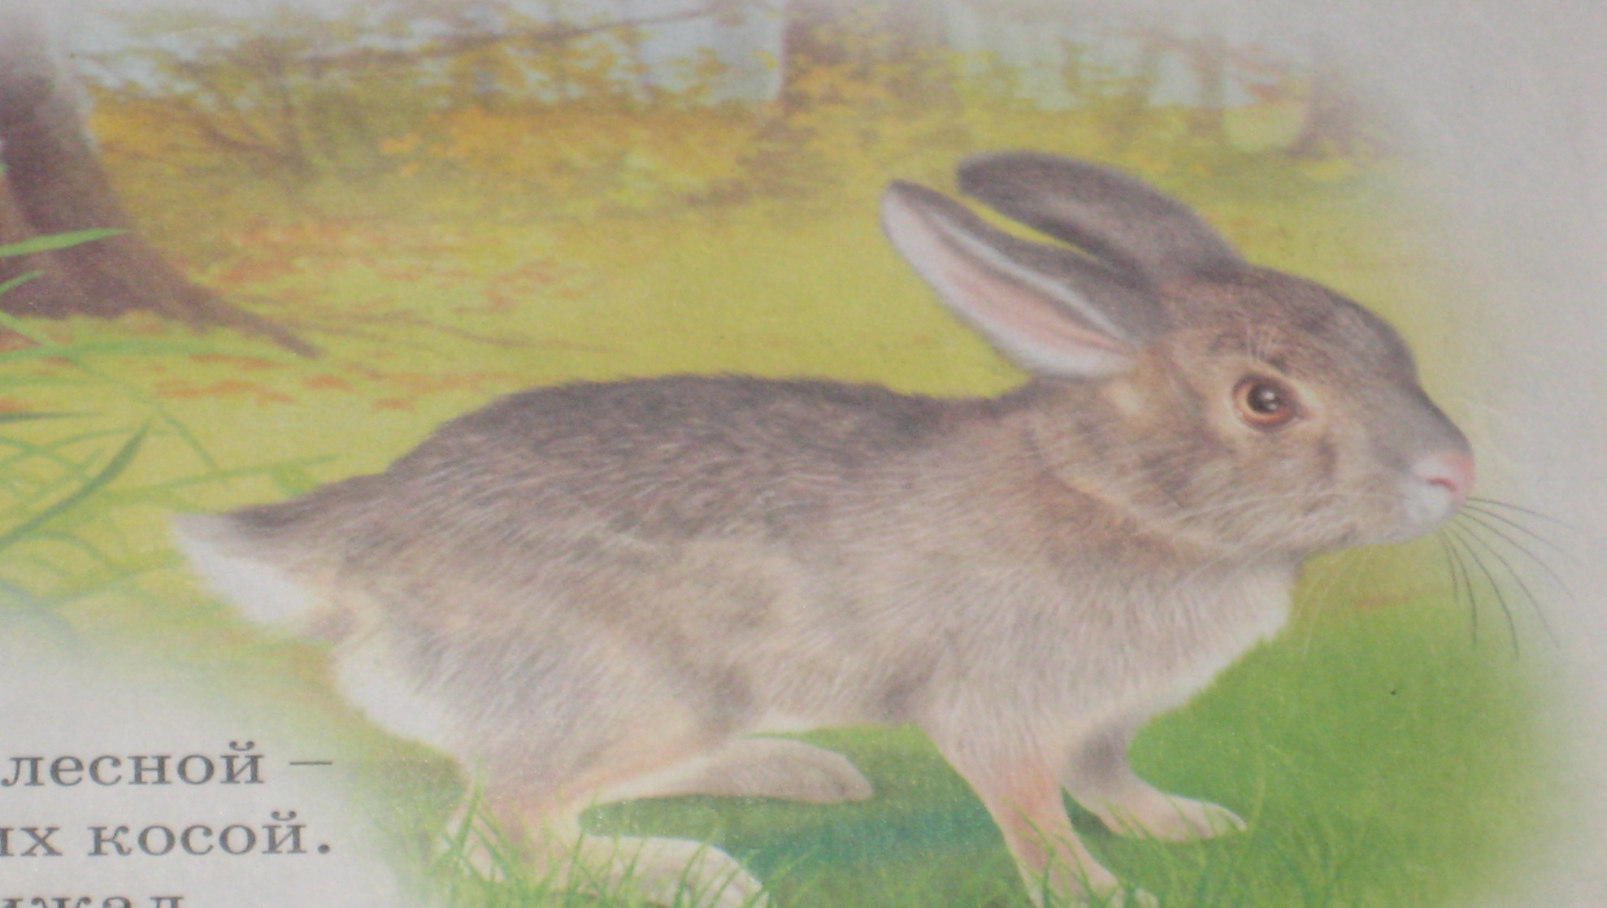
Бер соры куянның үзе төсле зур колаклы, бик иркә, бик кадерле бер кызы булган.
Ул аны бик-бик ярата икән.

Slide 3
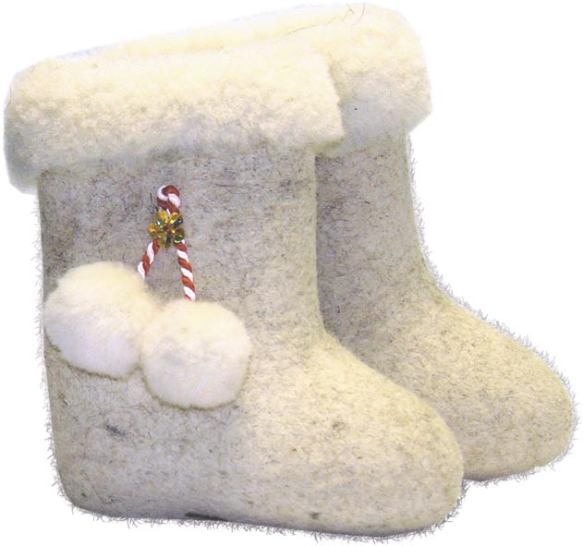
Көннәрдән бер көнне куян иркә кызына өр-яңа киез итекләр алып
кайтып биргән.
- Мә, бәбкәм, аякларың туңмасын, сызламасын,- дигән.
Кызы бу буләкне бик шатланып алган. Әнисенә рәхмәтләр укыган
. Хәзер инде ул яңа киез итекләрне киеп, рәхәтләнеп йөри икән.

Slide 4
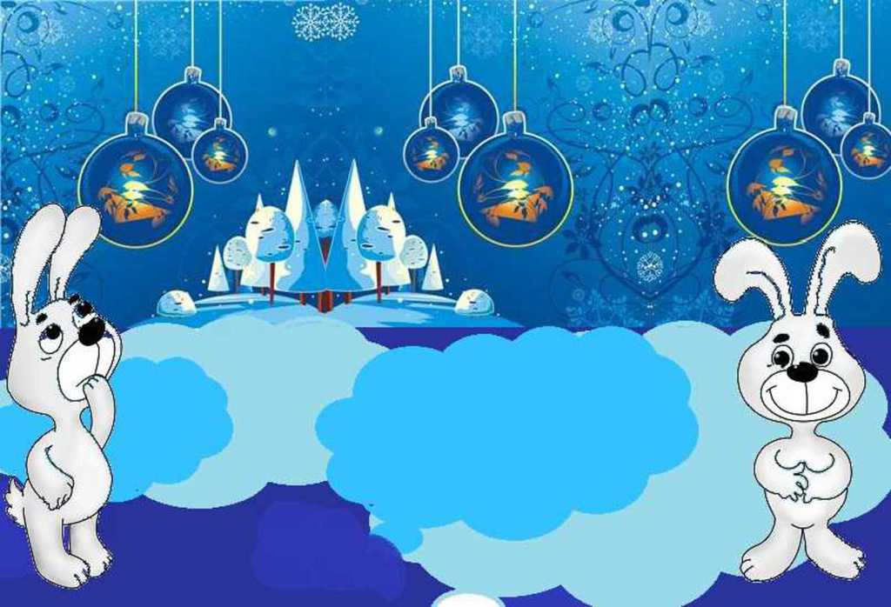
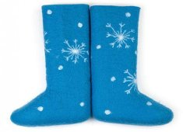
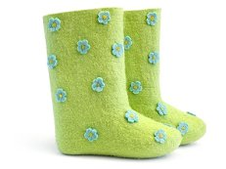
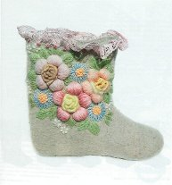
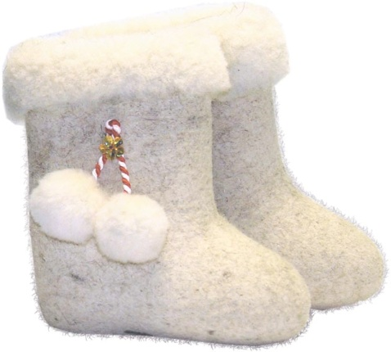
Куян кызына кайсы итекне алган

Slide 5
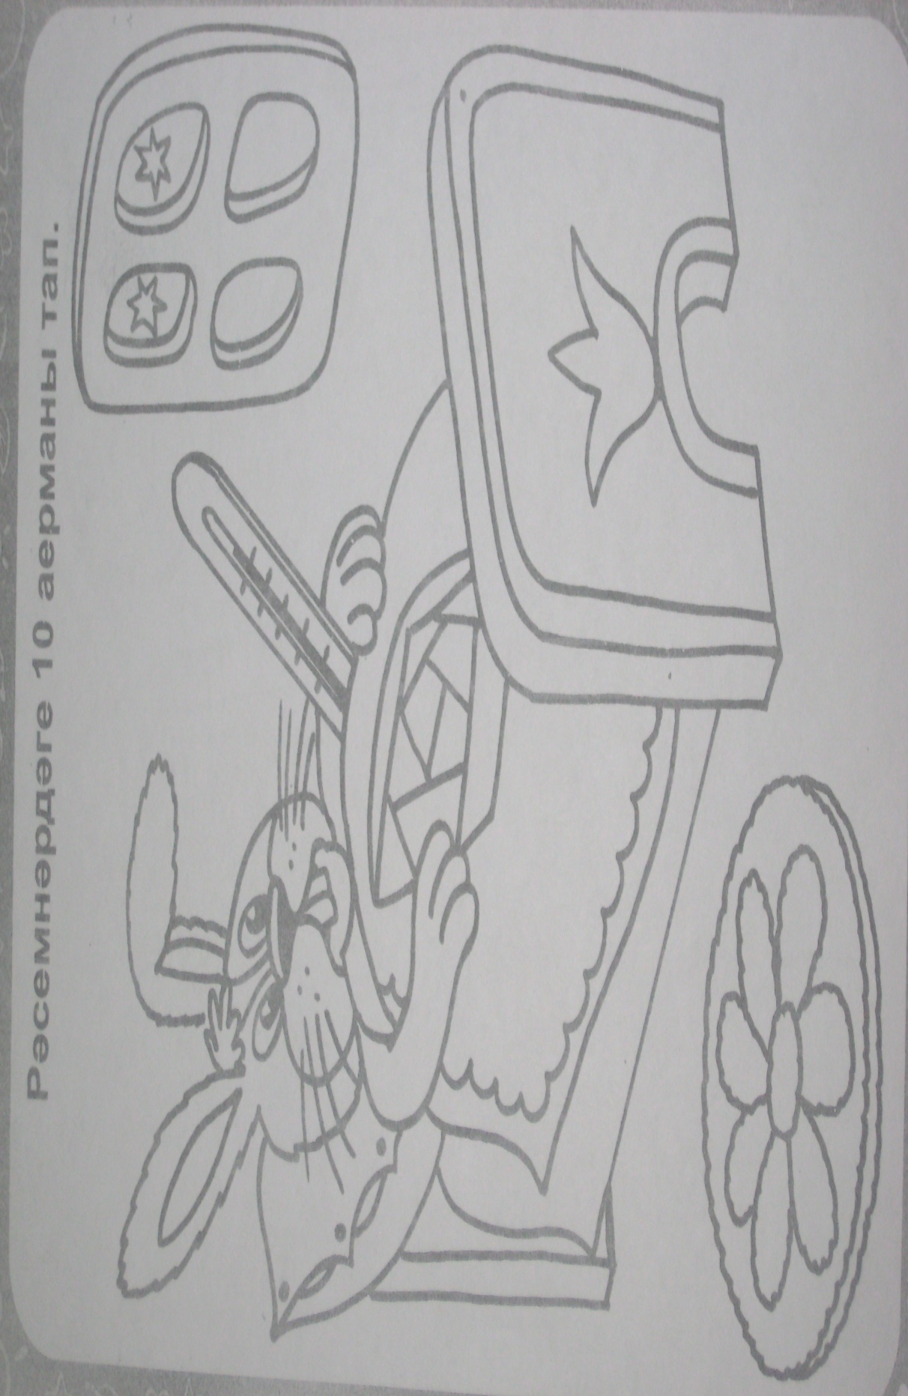
Куян кызы аларны салып аткан
һәм авыртырга тотынган

Slide 6
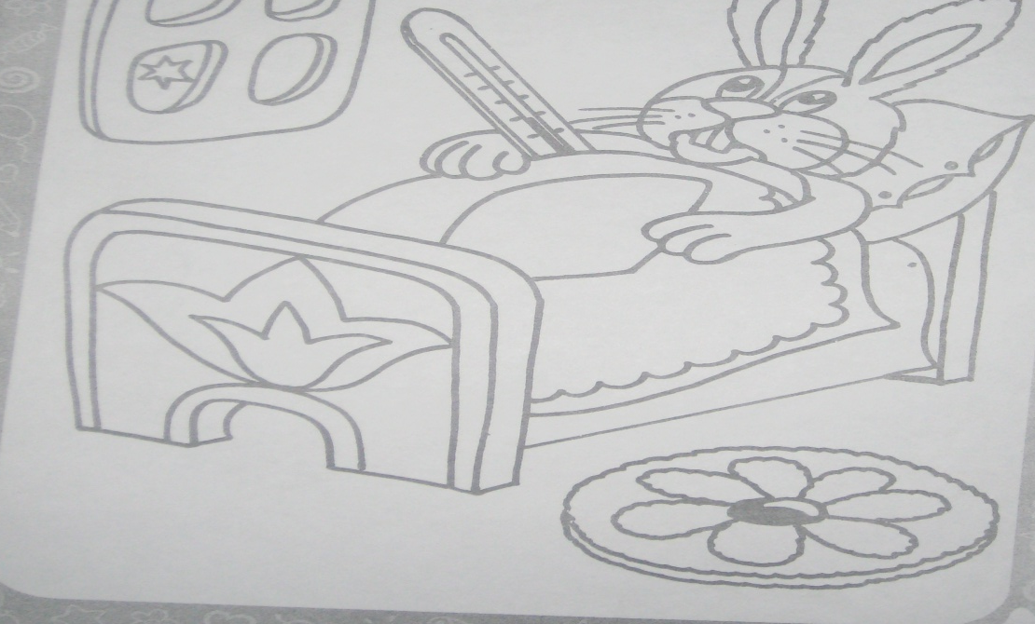
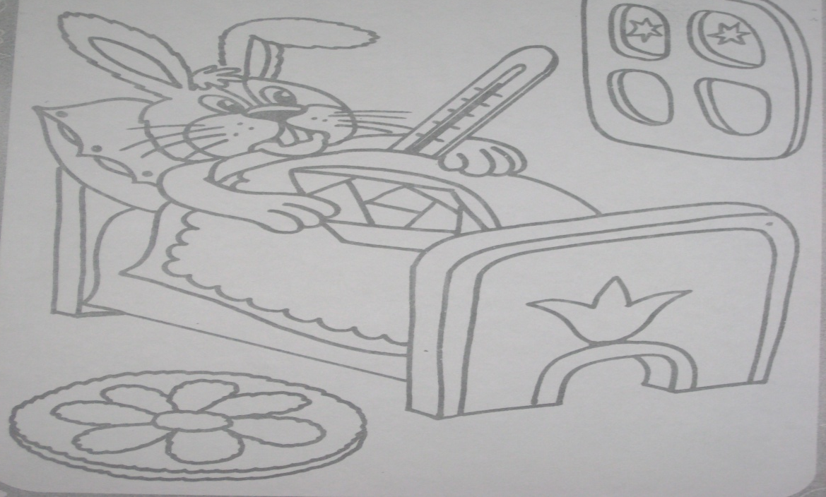
Рәсемнәр арасындагы аерымаларны тап
Рәсемнәр арасында 10 аерманы тап

Slide 7
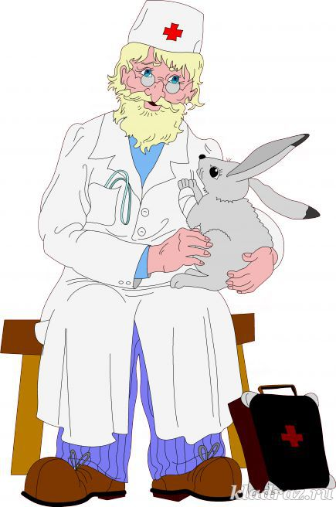
"Доктор Айболит" куян кызының агына дарулар сөрткән

Slide 8
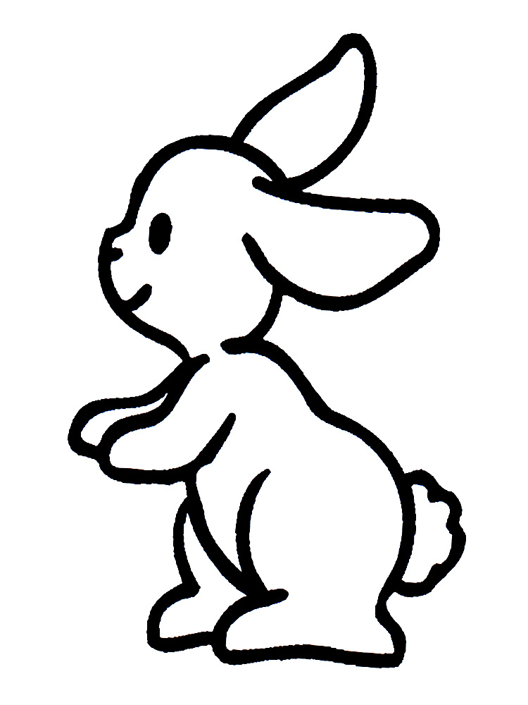
Рәсемне буягыз!

